Slide 1






因为专注 所以专业
联想商用智慧班牌
E系列解决方案

Slide 2
目录
CONTENTS
01
应用背景
02
方案详细介绍
03
方案优势

Slide 3
背景
互联网特征下的智慧班牌应用，结合大数据、智慧校园、物联网等新兴技术和教育的深度融合，是未来几年智慧教育发展的主题。
智能班牌是作为信息发布窗口、班级文化展示、课程信息展示、学生打卡考勤和拓展课堂交流等实现智慧校园的一个很好的应用载体。每个班级配置一台安装于教室门口极大的丰富学校整体的信息技术环境。实现了班务日常工作与环境美化的完美融合，为全方位培育和打造“互联网+”的智慧校园环境提供了一个优质的载体。

Slide 4
目录
CONTENTS
01
应用背景
02
方案详细介绍
03
方案优势

Slide 5
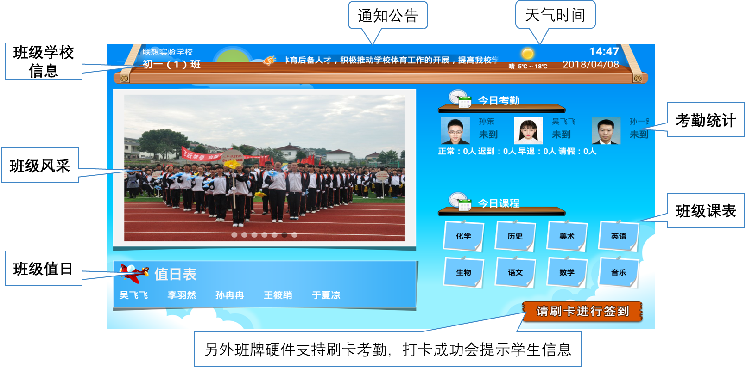
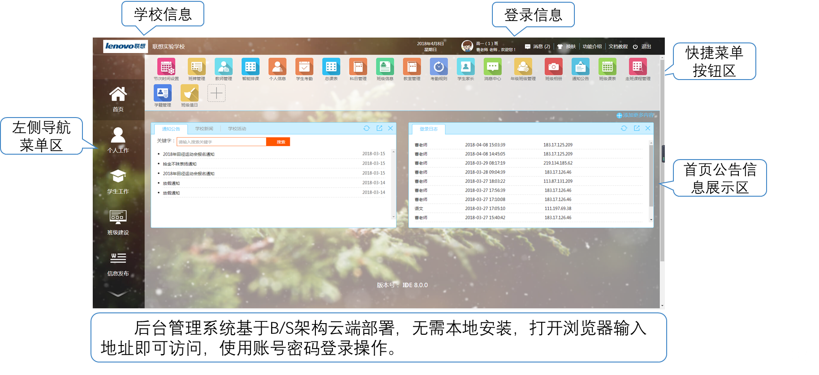
联想商用智慧班牌解决方案(E系列）
是什么What is:
联想智慧班牌解决方案（E系列）是将班牌作为信息发布窗口、班级文化展示、课程信息展示、学生打卡考勤和拓展课堂交流等实现智慧校园的一个很好的应用载体。每个班级配置一台安装于教室门口极大的丰富学校整体的信息技术环境。实现了班务日常工作与环境美化的完美融合，为全方位培育和打造“互联网+”的智慧校园环境提供了一个优质的载体。E系列作为一款主打性价比的产品，不仅功能实用、价格实惠，还解决了学校走班排课的难题。
主要组件Key Features:
班牌
班牌管理系统
管理PC（可选）
班牌
班牌管理平台

Slide 6
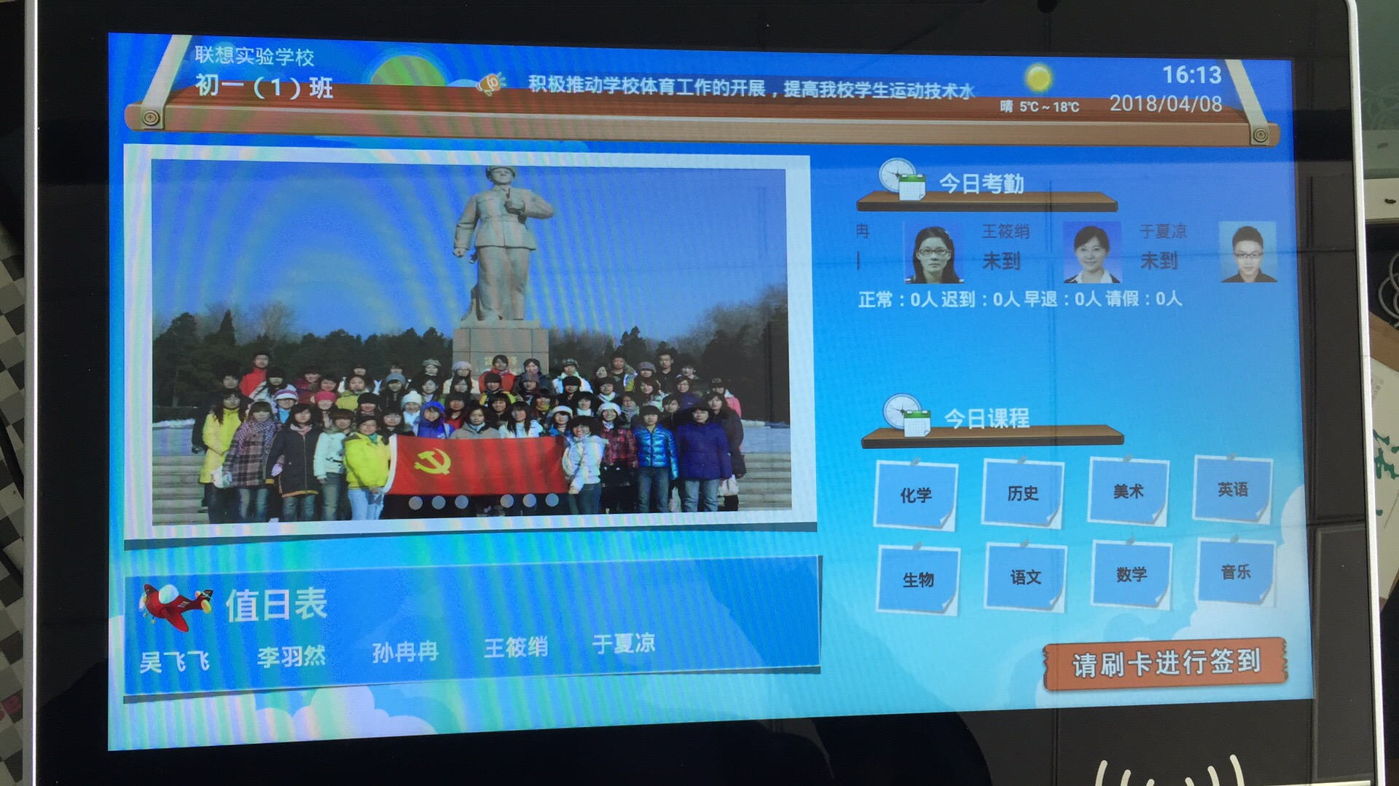
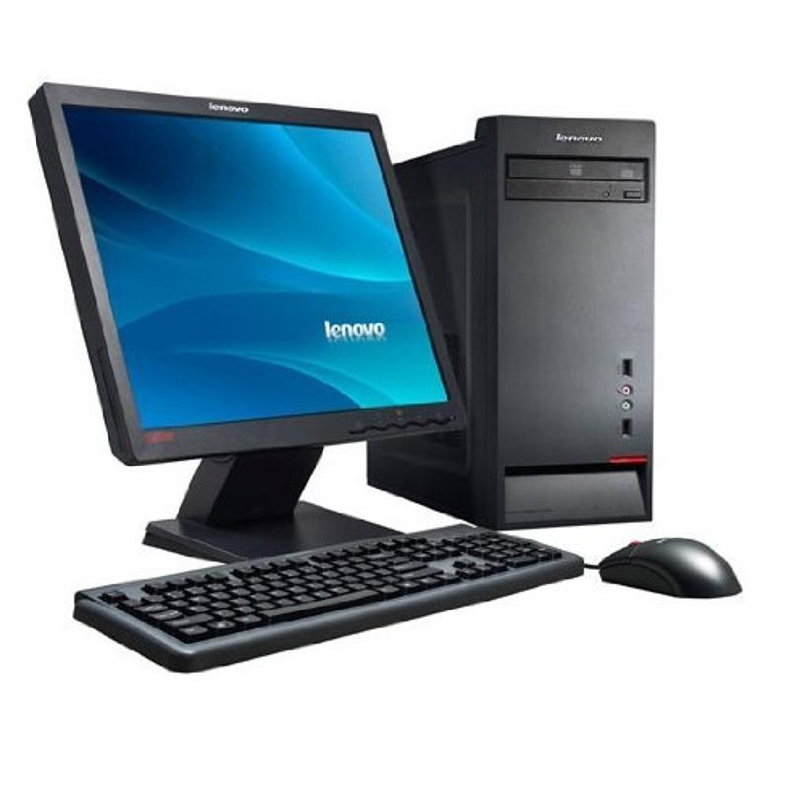

系统架构
班牌1
班牌2
PC端
云服务器+数据库
后台管理系统部署在云端
班牌n

Slide 7
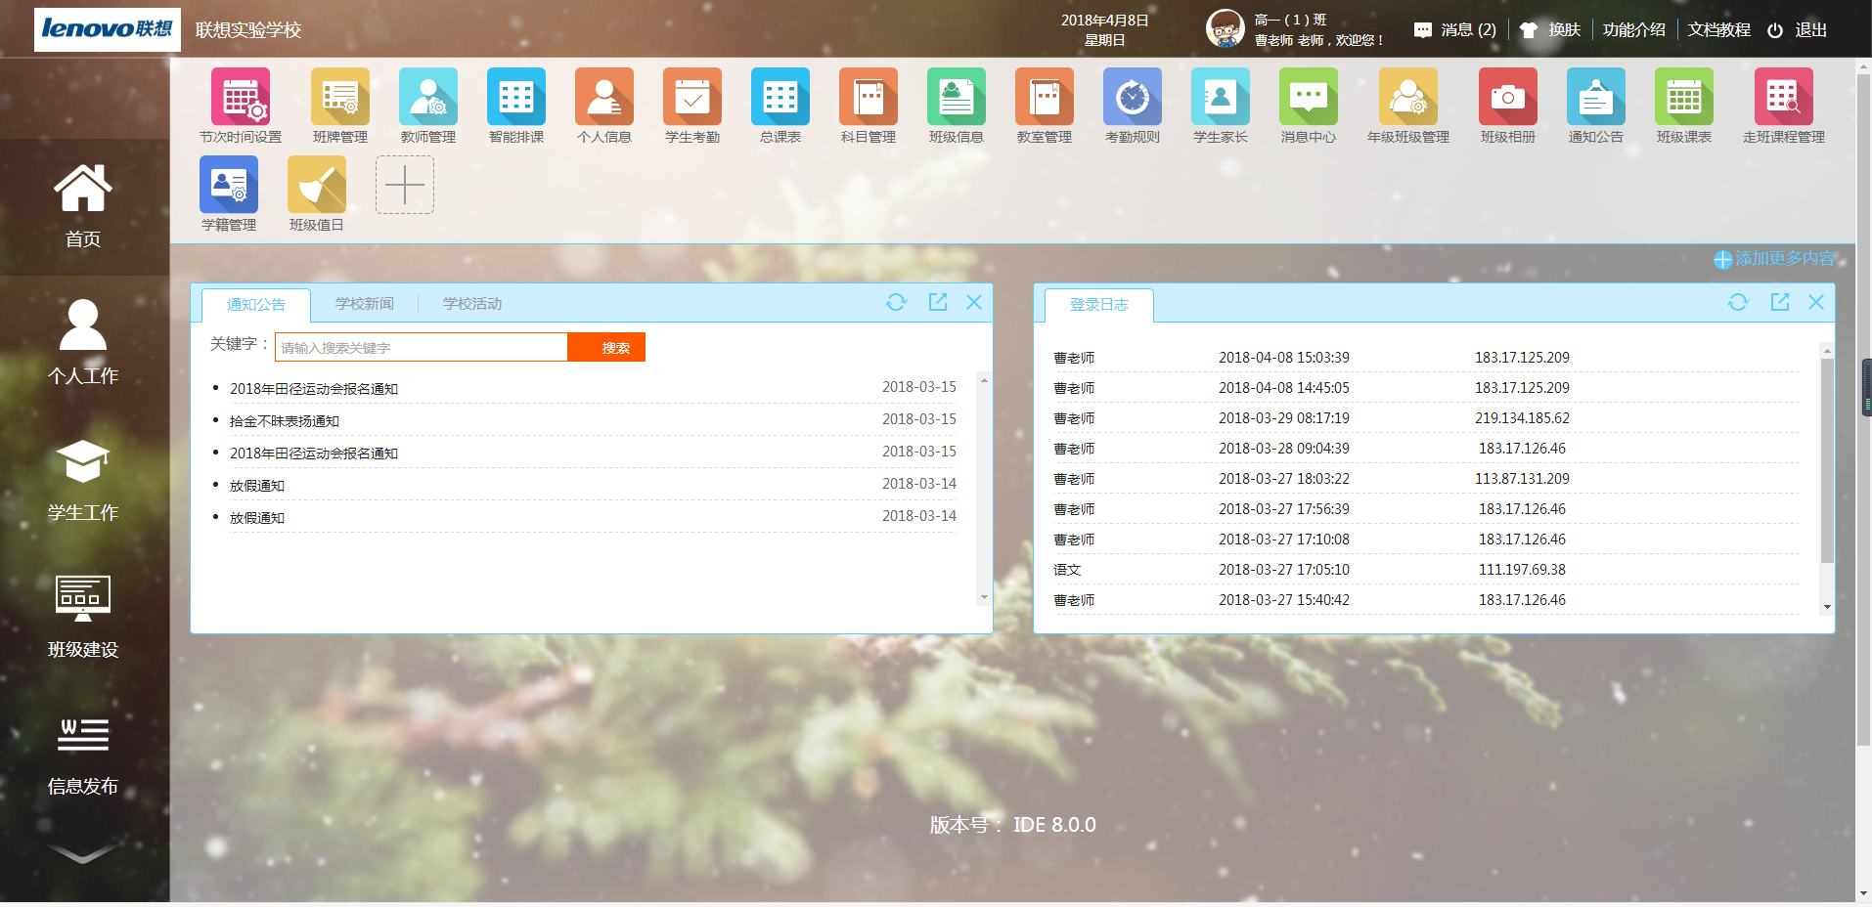
管理后台功能预览
学校信息
登录信息
快捷菜单按钮区
左侧导航菜单区
首页公告信息展示区
后台管理系统基于B/S架构云端部署，无需本地安装，打开浏览器输入地址即可访问，使用账号密码登录操作。

Slide 8
管理后台功能说明
基础数据管理
涵盖教室管理，学籍管理，教师管理，科目管理，年级班级管理，考勤规则等基础数据管理功能模块
教务管理
包括课表管理，班牌管理，走班和排课等主要功能模块
信息发布
通知公告发布模块
班级建设
包括班级信息，班级值日，班级课表，班级相册等基础功能
学生工作
学生家长功能能查看学生资料，包括家长联系方式，学生考勤功能按照年级班级筛选查看学生的打卡考勤记录。
个人工作
个人信息中教师可查看和修改个人信息，消息中心可以查看收发消息。

Slide 9
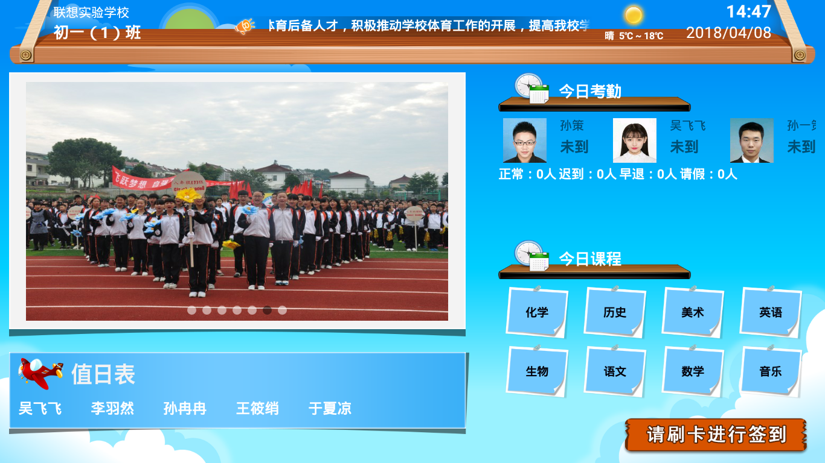
E系列班牌功能预览
通知公告
天气时间
班级学校信息
考勤统计
班级风采
班级课表
班级值日
另外班牌硬件支持刷卡考勤，打卡成功会提示学生信息

Slide 10
E系列班牌功能说明
班级信息
在班牌左上角显示年纪班级名称
今日天气
时实显示当前时间的天气变化
班级风采
以轮播图形式，展示班级风采的照片
通知公告
在首页上方自动滚动播放，可让师生随时查看最新消息
值日表
日期时间
在右上角显示当前时间和日期
显示今日值日生名字
今日考勤
学生在班牌端打卡考勤，实时统计当日班级学生出勤情况。
班级课表
显示当日课程

Slide 11
目录
CONTENTS
01
应用背景
02
方案详细介绍
03
方案优势

Slide 12
优势
1、时效性高：班牌操作后台基于云端服务器，所有文字图片信息能实时下发至班牌，与传统插存储卡播放节目的电子班牌相比，信息传达迅速及时，操作也更简易方便。
2、实用性强：班牌端展示的时间天气、值日表、课程表等信息是学生常常关注的重要基础信息，班级照片更是一个班级风采展示的重要手段，更为重要的是支持学生打卡考勤并实时更新考勤统计，这些都使得班牌实用性不断增强。
3、性价比优：在作为班牌基础功能完备的情况下，相比其他款班牌，该款电子班牌摒弃了触摸屏配置和摄像头外设，不仅减少了硬件出错损坏的几率，更是使得班牌造价大大降低，亲民的价格能让更多学校用的起。

Slide 13
总结
满足学校班级基本需求。
解决高中走班排课难题。
同等质量前提下价格更低。
E系列作为一款主打性价比的产品，不仅功能实用、价格实惠，还解决了学校走班排课的难题。所以，E系列在市场当中接受度更高。

Slide 14

AI+课堂系统综合解决方案
2．AI+课堂：学生人脸实时比对、助力走班考勤管理
上课后，系统会不断抓拍学生图片，并进行实时比对分析，比对结果在平台统一展示。任课老师可以在平台上查询到学生每一节课的出勤状态。同时这些数据还可以用来评估学生在课堂中的参与度，甚至分析学生的学习态度、学习兴趣，为其学业发展提供建议。
2018 Lenovo Internal. All rights reserved.
05

